Slide 1
মাল্টিমিডিয়া ক্লাশে সবাইকে স্বাগতম

Slide 2
শিক্ষক পরিচিতি
সিরাজুল হক
সহকারি শিক্ষক
নগরবোয়ালিয়া সপ্রাবি
জাজিরা, শরীয়তপুর।
মোবাইল নম্বরঃ 01730852125
Email: sirajmaster1976@gmail.com

Slide 3
পাঠ পরিচিতি
শ্রেণিঃ পঞ্চম
বিষয়ঃ গণিত
অধ্যায়ঃ দশম(জ্যামিতি)
পাঠের শিরোনামঃ চতুর্ভুজ
পাঠ্যাংশঃ আয়ত ও বর্গ ।

Slide 4
শিখনফলঃ
29.1.1 আয়ত ও বর্গের আকৃতি অনুসারে পৃথক পৃথক ভাবে সাজাতে পারবে।
29.3.1 আয়ত ও বর্গের বৈশিষ্ট্য সম্পর্কে জানবে এবং এদের পার্থক্য চিহ্নিত করতে পারবে।

Slide 5
চল আমরা সবাই মিলে নিচের গানটি শুণি ও গাই।
আমি টাকডুম টাকডুম বাজাই বাংলাদেশের ঢোল।

Slide 6
নিচের চিত্রগুলি দেখ ও চিন্তা করে উত্তর দাও।
চিত্র গুলোর নাম কী?
চতুর্ভুজ
এখানে কয় ধরণের চতুর্ভুজ আছে?
দুই ধরণের।

Slide 7
দুই ধরনের চিত্রগুলো আলাদা করি ও পার্থক্য খুজে বের করি।
বাহু ও কোন বিবেচনায় চিত্র গুলি কী ধরণের?
বাহু ও কোন বিবেচনায় চিত্র গুলি কী ধরণের?
এদের বিপরীত বাহু সমান ও কোন গুলি সমকোন।
এদের সবকয়টি বাহু সমান ও কোন গুলি সমকোন।
এদেরকে কী বলে?
আয়ত
এদেরকে কী বলে?
বর্গ

Slide 8
আজকের পাঠ
আয়ত ও বর্গ

Slide 9
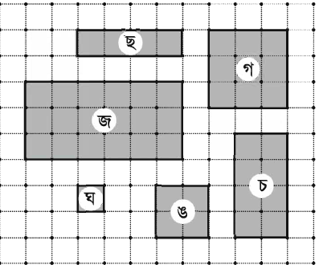
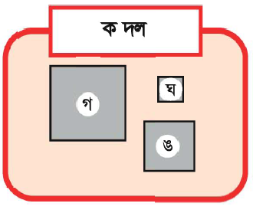
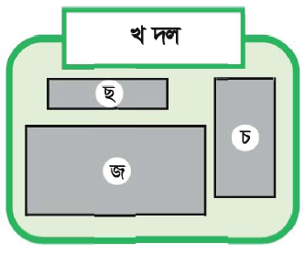
আমরা নিচের আকৃতিগুলো লক্ষ্য করিঃ
এখানে কত রকম আকৃতি রয়েছে?
দুই রকমের
কী কী ?
আয়ত ও বর্গ
আমরা ক ও খ দলে ভাগ হয়ে আকৃতিগুলো আলাদা করিঃ
ক দল বর্গাকৃতি
খ দল আয়তাকৃতি

Slide 10
জেনে নেইঃ
আয়ত কাকে বলে?
উত্তরঃযে চতুর্ভুজের চারটি কোনই সমকোন তাকে আয়ত বলে।
বর্গ কাকে বলে?
উত্তরঃ যে আয়তের চারটি বাহু সমান তাকে বর্গ বলে।
তাহলে আমরা বলতে পারি প্রত্যেকটি বর্গই একটি আয়ত।

Slide 11
আয়তের বৈশিষ্ট্যঃ ১
ক
ঘ
3 সেমি
৩ সেমি
৪ সেমি
৯০°
খ
গ
৪ সেমি
চিত্রে, কখগঘ একটি আয়ত।
অঙ্কিত চিত্রের বৈশিষ্ট্যঃ
কখ বাহু = গঘ বাহু = ৩ সেমি এবং খগ বাহু = ঘক বাহু = 4 সেমি।
কখ বাহু = গঘ বাহু এবং খগ বাহু = ঘক বাহু অর্থাৎ আয়তের বিপরীত বাহু সমান।

Slide 12
আয়তের বৈশিষ্ট্যঃ 2
ক
ক
ঘ
৩ সেমি
৯০°
খ
খ
গ
৪ সেমি
চিত্রে, কখগঘ একটি আয়ত।
অঙ্কিত চিত্রের বৈশিষ্ট্যঃ
কখ বাহু ও গঘ বাহু এবং খগ বাহু ও ঘক বাহু পরস্পর সমান্তরাল।

Slide 13
আয়তের বৈশিষ্ট্যঃ ৩
ক
ঘ
৩ সেমি
৯০°
৯০°
খ
গ
৪ সেমি
চিত্রে, কখগঘ একটি আয়ত।
অঙ্কিত চিত্রের বৈশিষ্ট্যঃ
কখগ = ৯০° খগঘ = ৯০° গঘক = ৯০° ঘকখ = ৯০°।
অর্থাৎ আয়তের প্রত্যেকটি কোন সমকোন বা ৯০°

Slide 14
বর্গের বৈশিষ্ট্যঃ ১
৪ সেমি
ক
ঘ
৪ সেমি
৪ সেমি
৪ সেমি
৯০°
খ
গ
৪ সেমি
চিত্রে, কখগঘ একটি বর্গ।
অঙ্কিত চিত্রের বৈশিষ্ট্যঃ
কখ বাহু = খগ বাহু = গঘ বাহু = ঘক বাহু = 4 সেমি।
অর্থাৎ বর্গের প্রত্যেকটি বাহু সমান।

Slide 15
বর্গের বৈশিষ্ট্যঃ২
৪ সেমি
ক
ঘ
৪ সেমি
৪ সেমি
৯০°
খ
গ
৪ সেমি
চিত্রে, কখগঘ একটি বর্গ।
অঙ্কিত চিত্রের বৈশিষ্ট্যঃ
কখ বাহু ও গঘ বাহু এবং খগ বাহু ও ঘক বাহু পরস্পর সমান্তরাল।
অর্থাৎ বর্গের বিপরীত বাহু সমান ও সমান্তরাল।

Slide 16
বর্গের বৈশিষ্ট্যঃ৩
ক
৪ সেমি
ঘ
৪ সেমি
৪ সেমি
৯০°
৯০°
খ
গ
৪ সেমি
চিত্রে, কখগঘ একটি বর্গ।
অঙ্কিত চিত্রের বৈশিষ্ট্যঃ
কখগ = ৯০° খগঘ = ৯০° গঘক = ৯০° ঘকখ = ৯০°।
অর্থাৎ বর্গের প্রত্যেকটি কোন সমকোন বা ৯০°

Slide 17
আয়ত ও বর্গের বৈশিষ্ট্য সমূহ।
ক
ঘ
ক
ঘ
খ
গ
চিত্রে, কখগঘ একটি আয়ত।
খ
গ
চিত্রে, কখগঘ একটি বর্গ।
আয়তের বৈশিষ্ট্যঃ
১। আয়তের বিপরীত বাহু পরস্পর সমান।
২। আয়তের বিপরীত বাহু পরস্পর সমান্তরাল।
৩। আয়তের প্রত্যেকটি কোন সমকোন।
বর্গের বৈশিষ্ট্যঃ
১। বর্গের প্রত্যেকটি বাহু পরস্পর সমান।
২। বর্গের বিপরীত বাহু পরস্পর সমান।
২। বর্গের বিপরীত বাহু পরস্পর সমান্তরাল।
৩। বর্গের প্রত্যেকটি কোন সমকোন।
আয়তের সবকয়টি বৈশিষ্ট্যই বর্গের মধ্যে বিদ্যমান। তাই বর্গও একটি আয়ত।

Slide 18
দলীয় কাজ
শিক্ষার্থীদের ক ও খ দলে ভাগ করে নিচের চিত্র গুলি আলাদা করতে বলবো
ক দল
খ দল

Slide 19
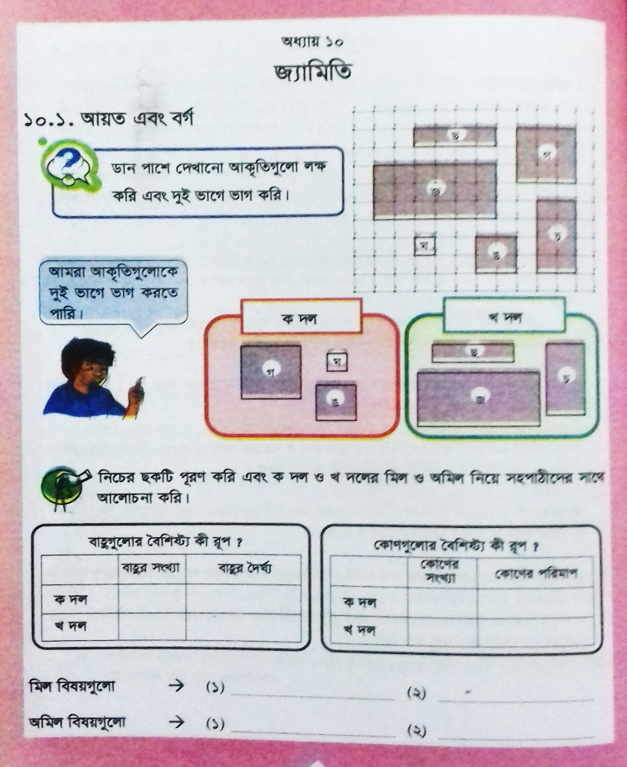
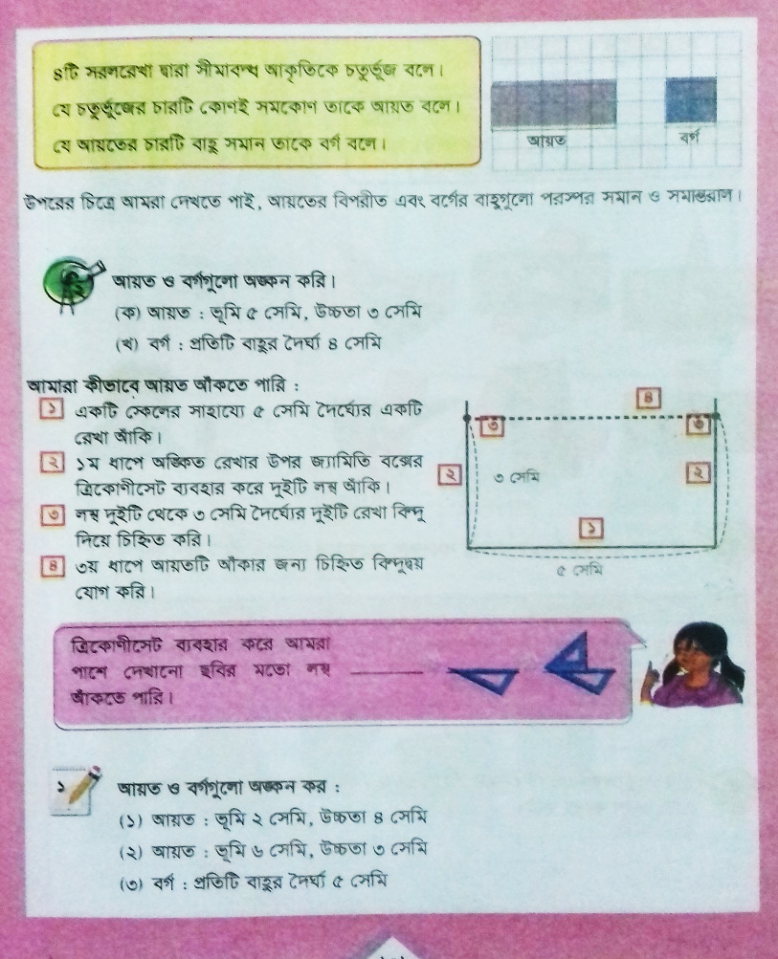
পাঠ্য বই সংযোগ
তোমাদের পাঠ্য বইয়ের ১0১ এবং ১০২ নং পৃষ্ঠা খোল এবং মনোযোগ সহকারে পড়।

Slide 20
মূল্যায়ন
প্রত্যেকে নিজ নিজ খাতায় সঠিক উত্তরটি লেখ।
১। বর্গের কয়টি বাহু সমান?
(ক) একটি
(খ) তিনটি
(গ) চারটি
(ঘ) দুইটি
২। আয়তের একটি কোনের পরিমাপ কত ডিগ্রী ?
(ক) ৯০°
(খ) ১২০°
(গ) ১৮০°
(ঘ) ৩৬০°

Slide 21
মূল্যায়ন
নিচের প্রশ্নের উত্তর প্রত্যেকে নিজ নিজ খাতায় লেখ।
1। আয়তের দুটি বৈশিষ্ট্য লেখ।
উত্তরঃ ১। আয়তের বিপরীত বাহু সমান।
২। আয়তের চারটি কোন সমকোন।
২। বর্গের দুটি বৈশিষ্ট্য লেখ।
উত্তরঃ ১। বর্গের প্রত্যেকটি বাহু সমান।
২। বর্গের চারটি কোন সমকোন।

Slide 22
পরিকল্পিত কাজ
একটি আয়ত ও একটি বর্গ অংকন করে আনতে বলবো।

Slide 23
ধন্যবাদ সকলকে

